Slide 1
Bài 05: Triển khai giao thức SSH

Slide 2
Tự Chấm Điểm
Chỉ tiêu | Hoàn thành | Ghi chú
Triển khai được hệ thống SSH xác thực bằng mật khẩu | 2.0
Sinh cặp khóa cho máy chủ SSH từ bên ngoài | 1.0 | Sinh từ bên Client
Triển khai xác thực người dùng bằng mật mã khóa công khai | 1.0
Tổng điểm | 4.0

Slide 3
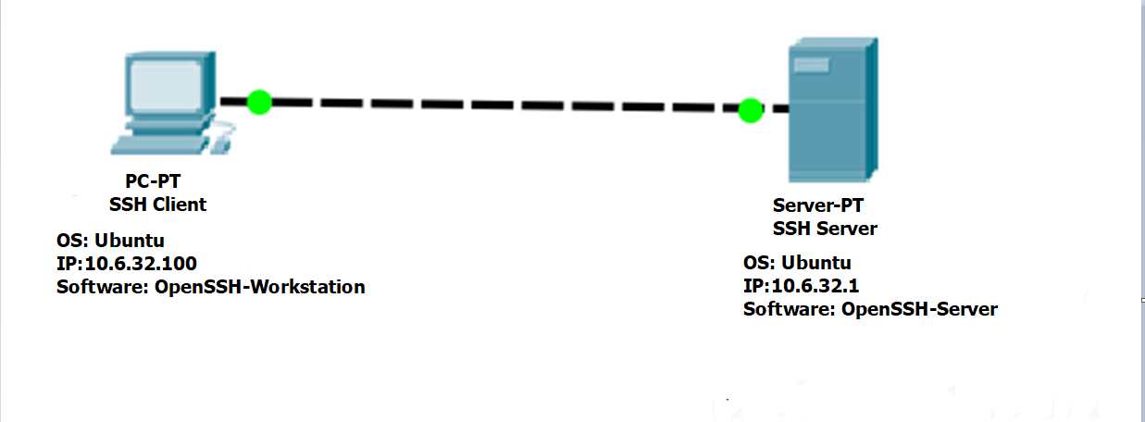
Mô Hình SSH

Slide 4
Mục Lục
I: Cấu hình VMWARE
II: Cấu hình Server III: Cấu hình Client IV: Bắt gói tin V: Cấu hình dùng mã khóa công khai

Slide 5
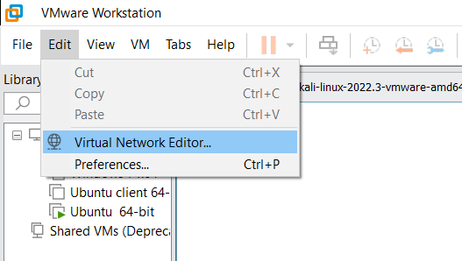
I: Cấu hình VMWARE

Slide 6
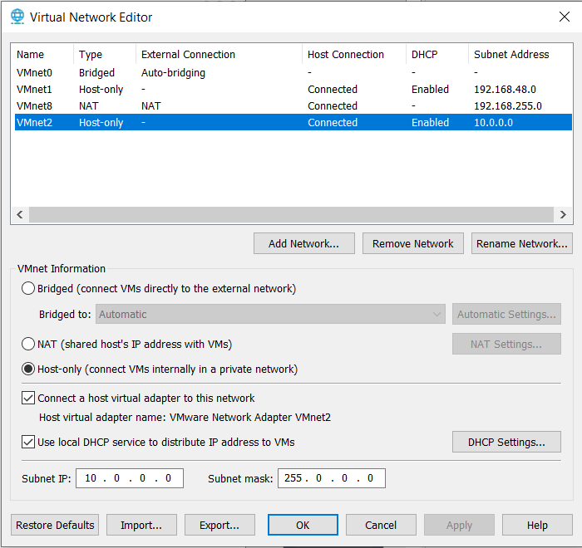
I: Cấu hình VMWARE

Slide 7
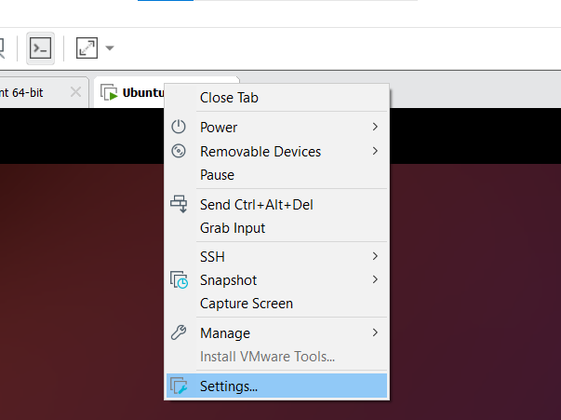
I: Cấu hình VMWARE kết nối với mạng

Slide 8
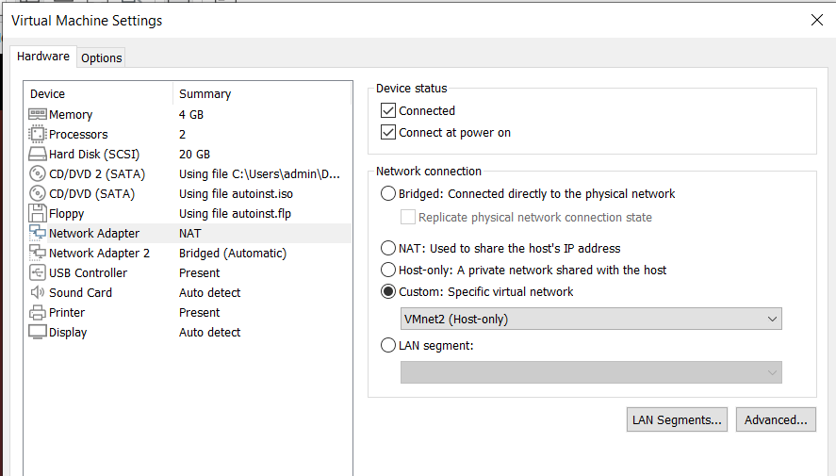
I: Cấu hình VMWARE kết nối với mạng

Slide 9
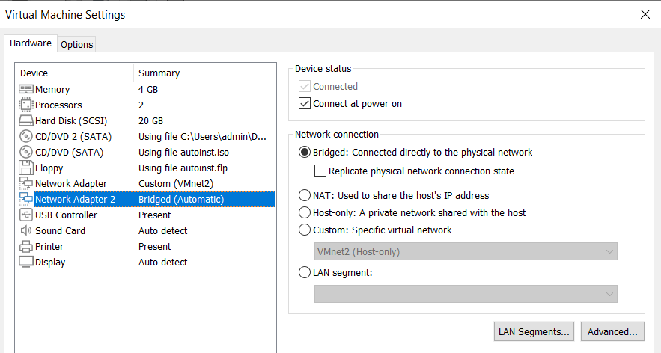
I: Cấu hình VMWARE kết nối với mạng

Slide 10
I: Cấu hình VMWARE kết nối với mạng
Làm tương tự với VMWARE UBUNTU 2

Slide 11
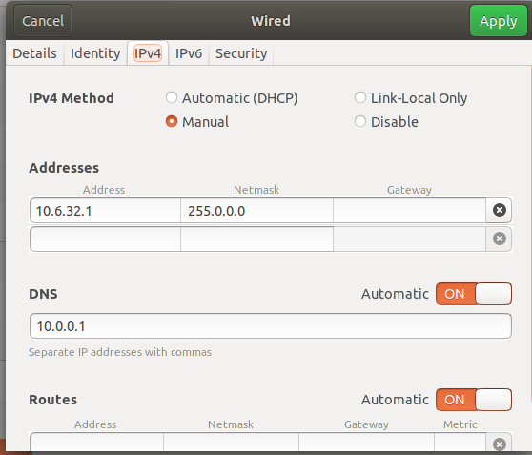
II: cấu hình server

Slide 12
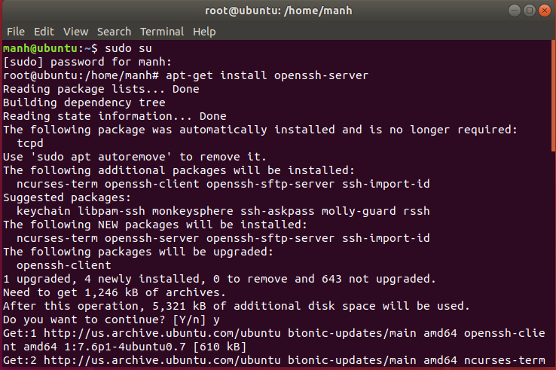
II: Cấu hình Server

Slide 13
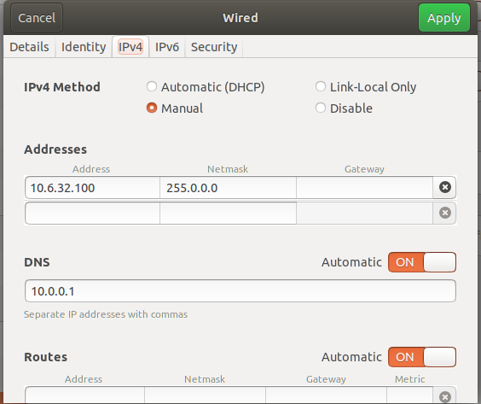
III:cấu hình Client

Slide 14
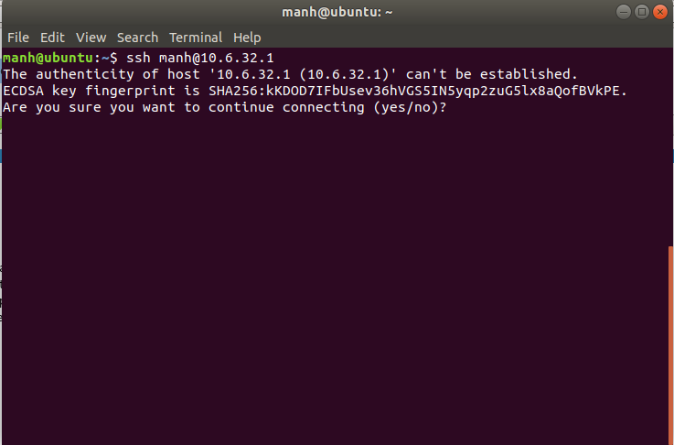
IV: SSH lên server và bắt gói tin

Slide 15
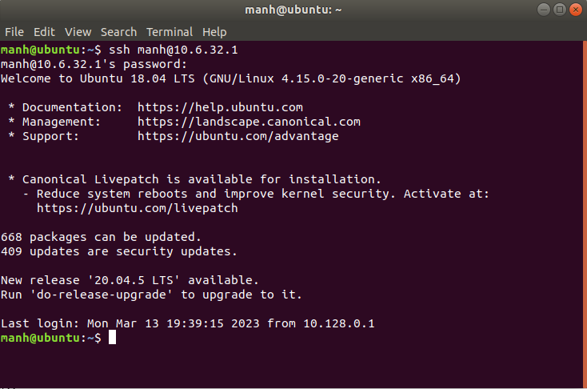
IV: SSH lên server và bắt gói tin

Slide 16
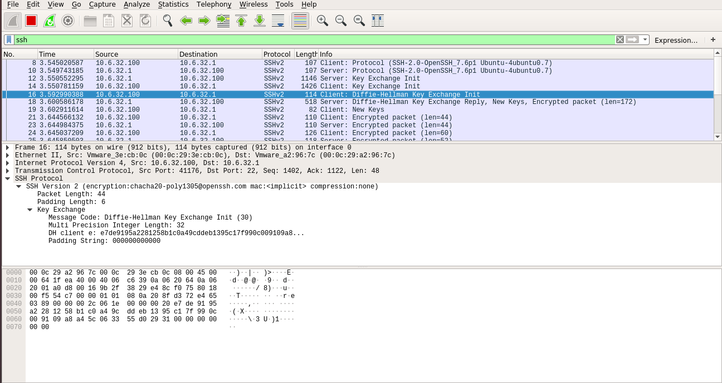
IV: SSH lên server và bắt gói tin

Slide 17
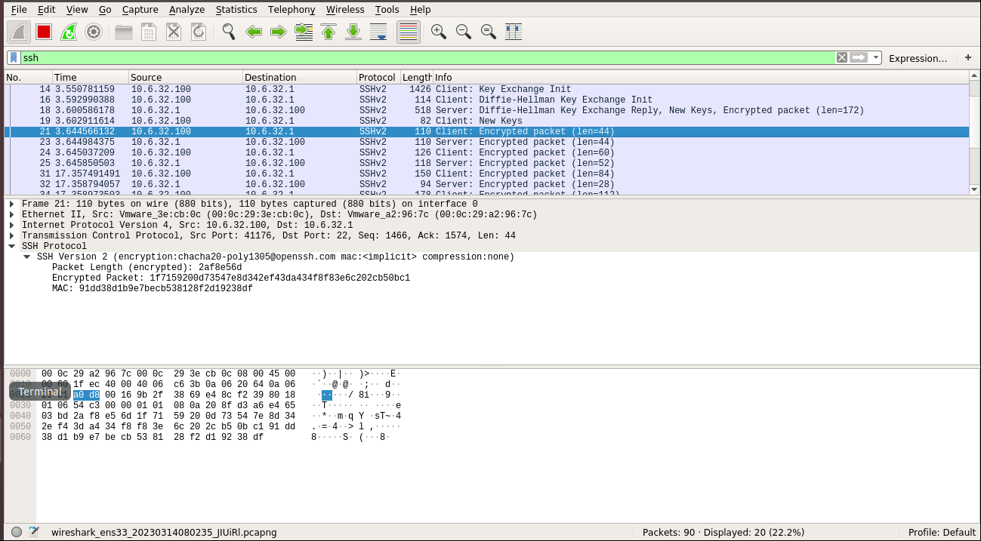
IV: SSH lên server và bắt gói tin

Slide 18
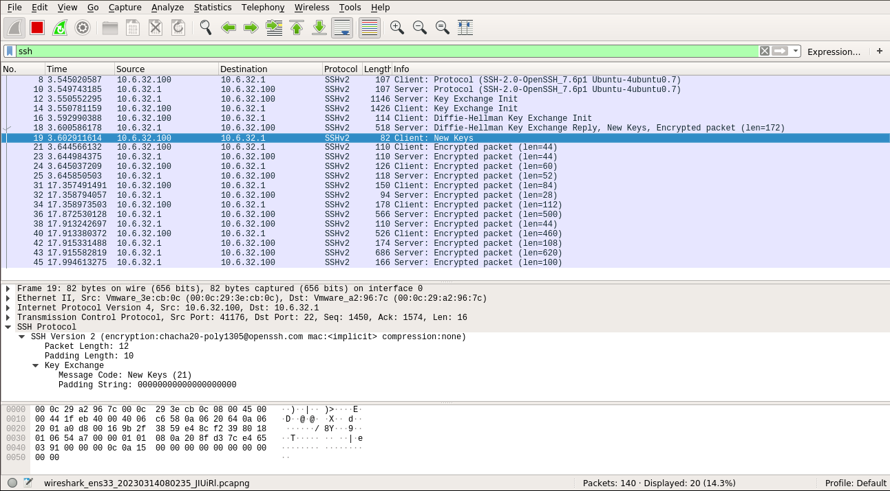
IV: SSH lên server và bắt gói tin

Slide 19
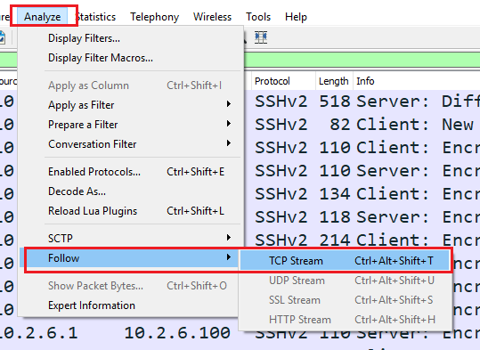
IV: SSH lên server và bắt gói tin

Slide 20
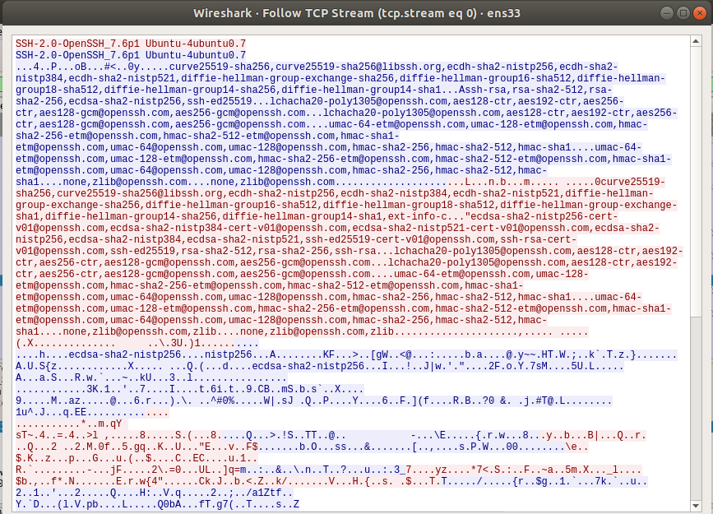
IV: SSH lên server và bắt gói tin

Slide 21
V: Cấu hình dùng mật mã khóa công khai

Slide 22
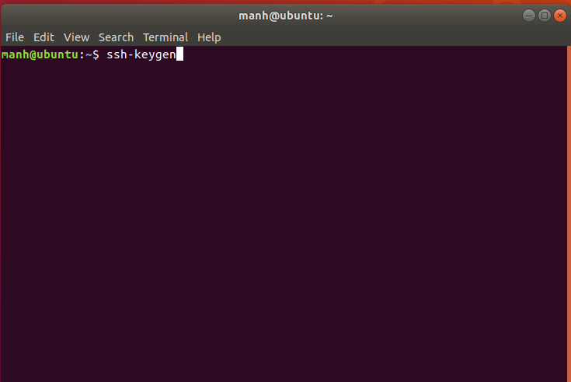
V.1: Tạo khóa công khai

Slide 23
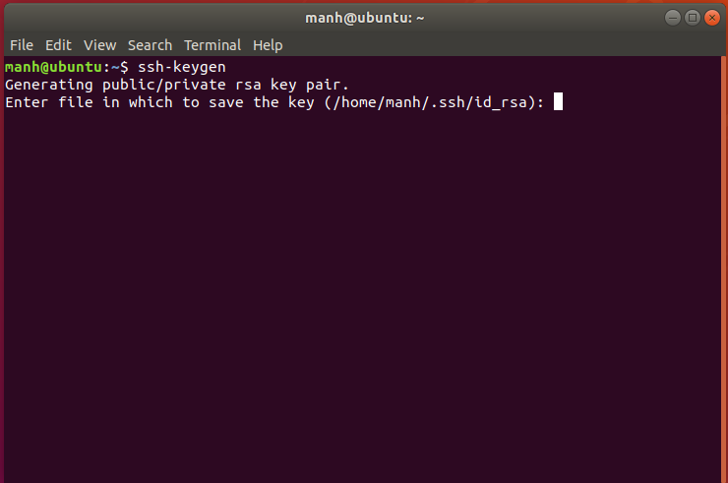
V.1: Tạo khóa công khai
Nhấn enter

Slide 24
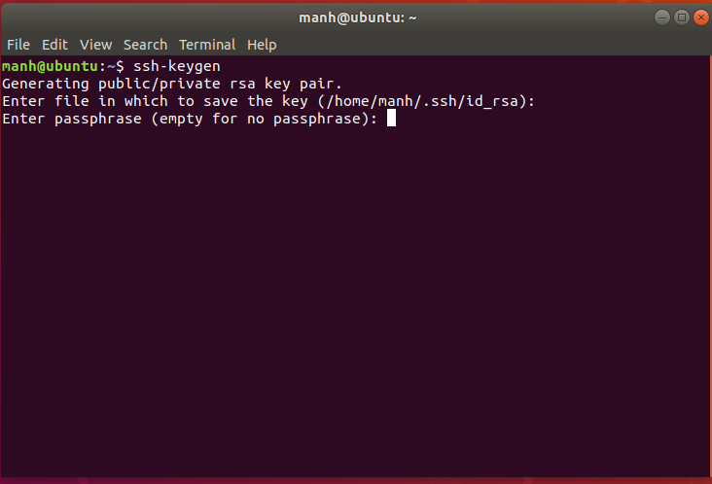
V.1: Tạo khóa công khai
Nhập passphrase tùy ý. Nếu nhập thì mỗi lần ssh server lên phải nhập passphrase

Slide 25
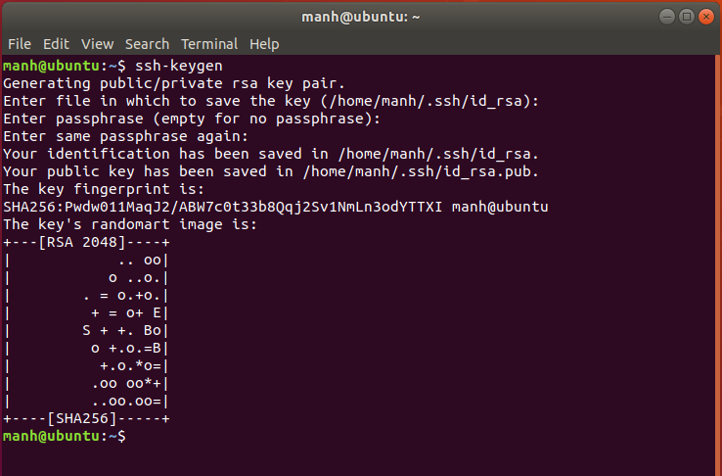
V.1: Tạo khóa công khai

Slide 26
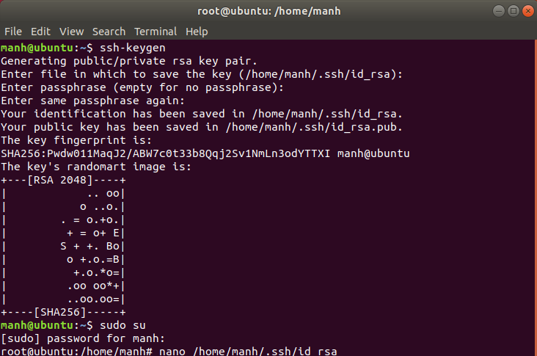
V.1: Tạo khóa công khai

Slide 27
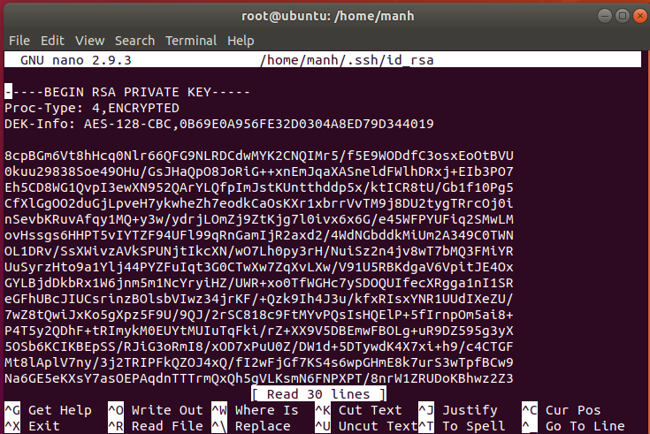
V.1: Tạo khóa công khai

Slide 28
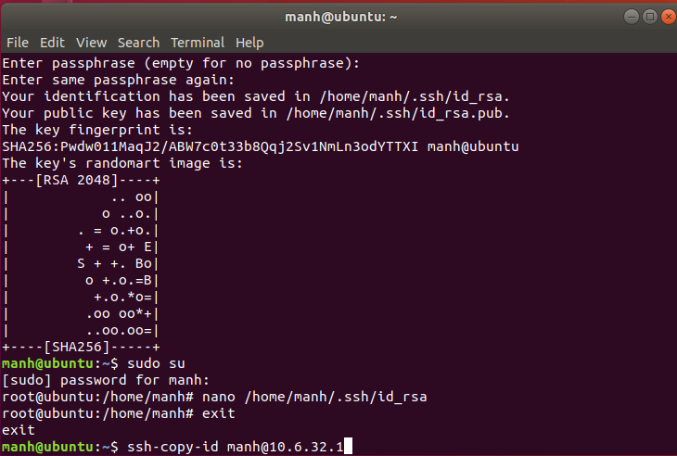
V.1: Tạo khóa công khai

Slide 29
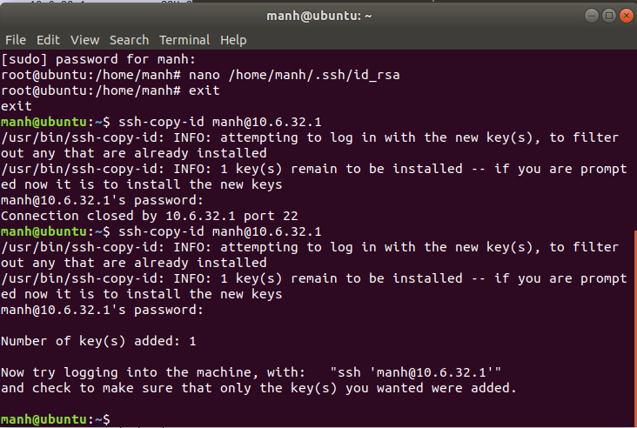
V.2: SSH lên server dùng mã khóa công khai

Slide 30
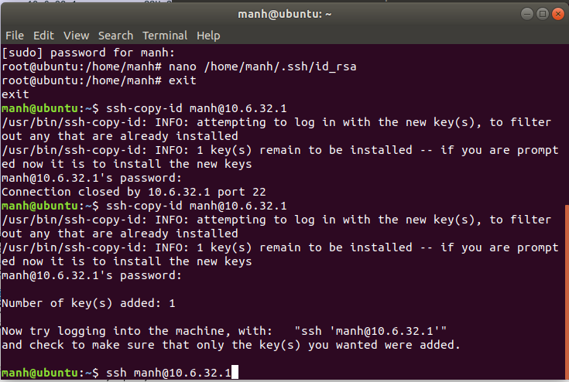
V.2: SSH lên server dùng mã khóa công khai

Slide 31
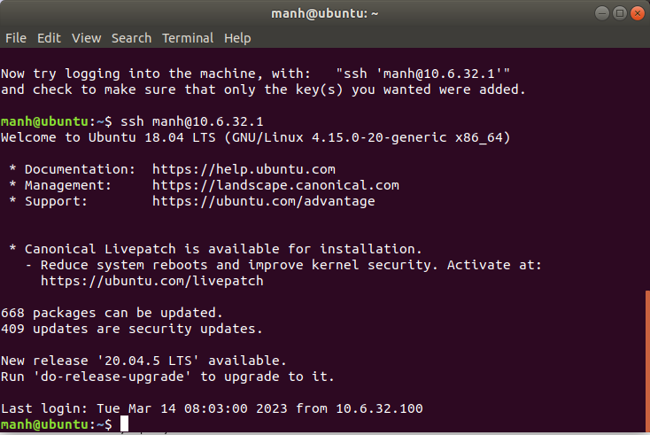
V.2: SSH lên server dùng mã khóa công khai
Chúng ta vào luôn được mà ko cần pass

Slide 32
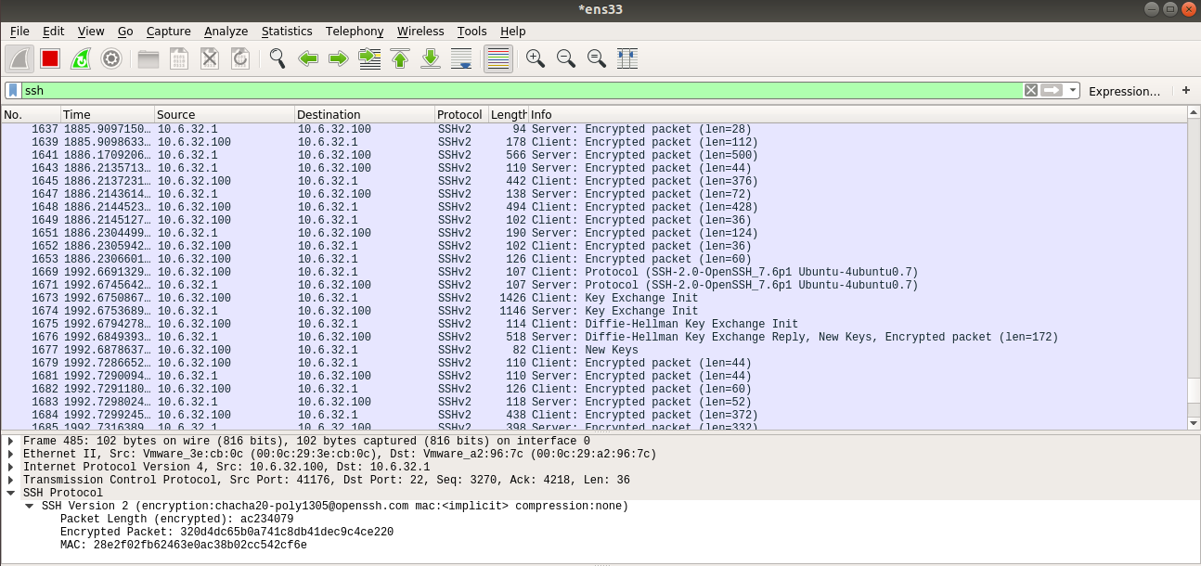
V.2: SSH lên server dùng mã khóa công khai

Slide 33
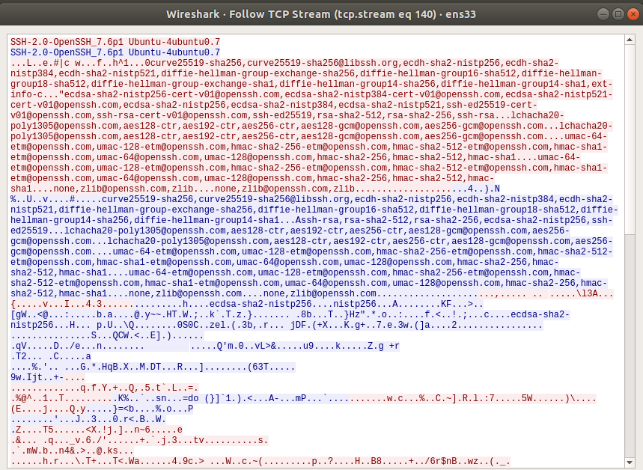
V.2: SSH lên server dùng mã khóa công khai

Slide 34
Cảm ơn cô và các bạn đã lắng nghe

